Slide 1
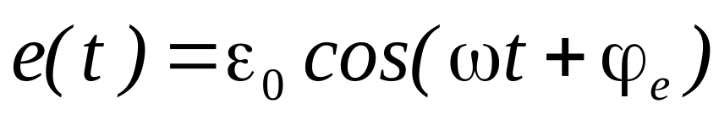
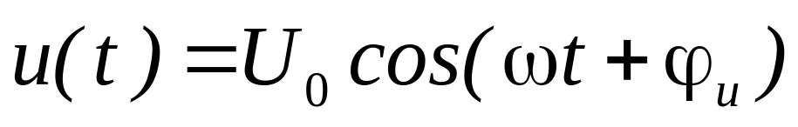
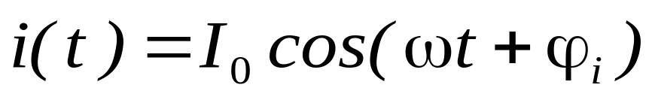
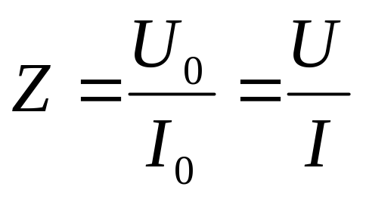

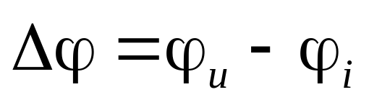
交变电动势
交变电压
交变电流
i
阻抗：
Z
ϕ
元件 | 阻抗 Z | 相位ϕ_{u}-ϕ_{i}
电阻R | R(与ω无关） | 0
电感L | ωL | π/2
电容C | 1/ωC | -π/2

Slide 2
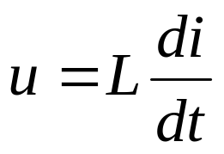

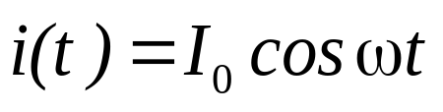
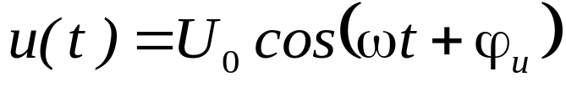
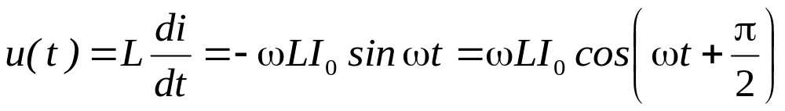




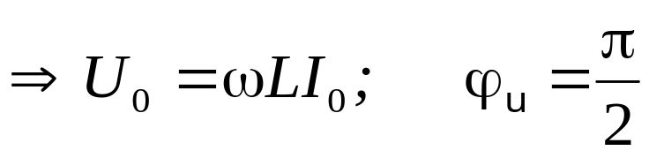
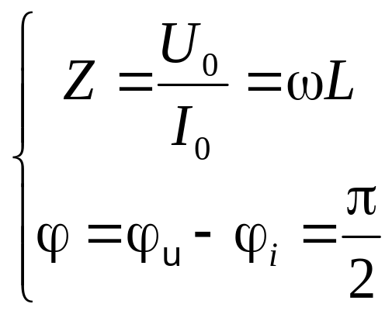
交流电路中的电感元件
A
令
B
“阻高频、通低频”
（1）感抗与频率成正比
（2）电感上电压的相位超前电流π/2

Slide 3


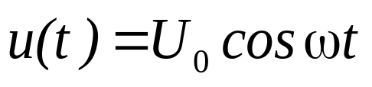


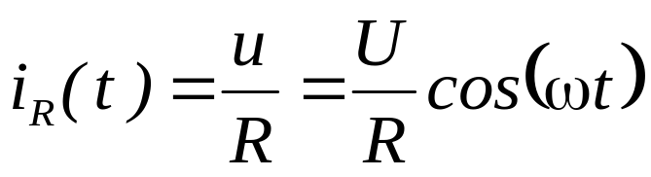
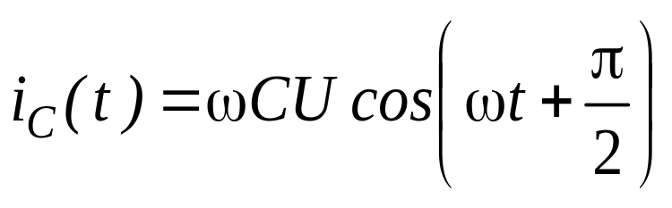




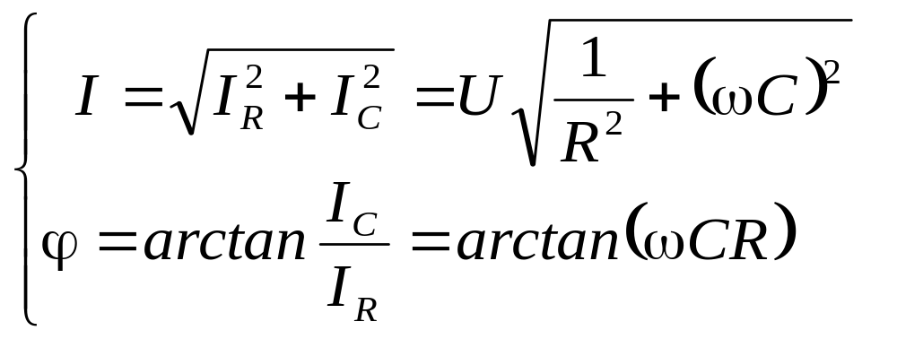

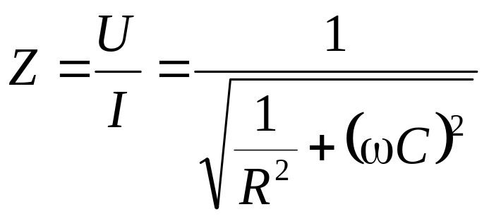
并联：电压相同，电流有相位差
令

Slide 4
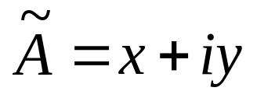
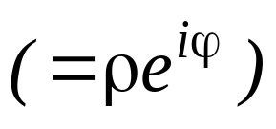

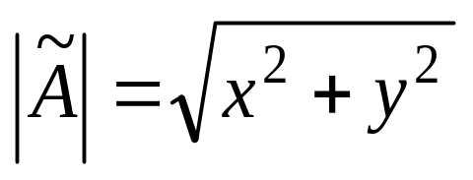

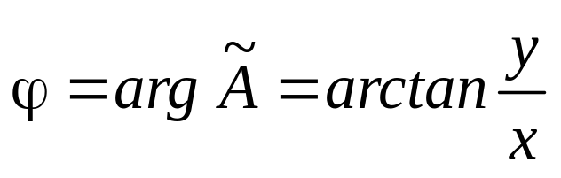

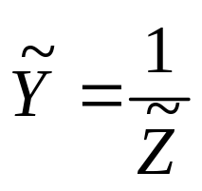
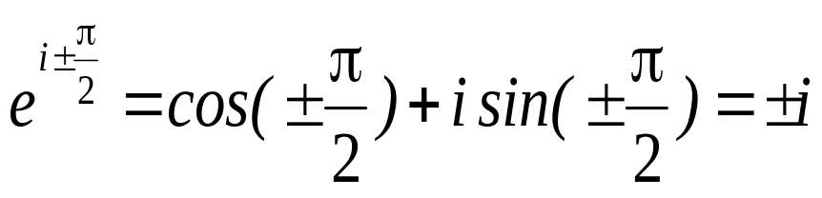
复数
复平面
复数的模
复数的幅角
元件 | 阻抗 Z | 相位ϕ_{u}-ϕ_{i} | 复阻抗 | 复导纳
电阻R | R(与ω无关） | 0 | R | 1/R
电感L | ωL | π/2 | iωL | 1/iωL
电容C | 1/ωC | -π/2 | 1/iωC | iωC

Slide 5
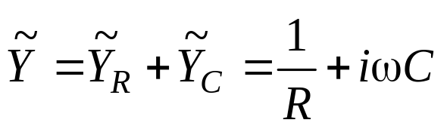
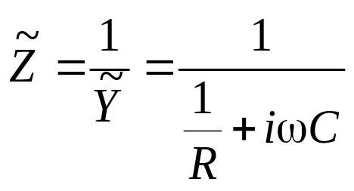
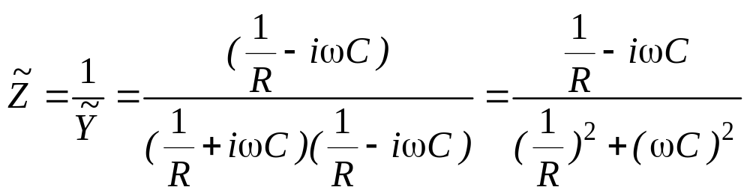
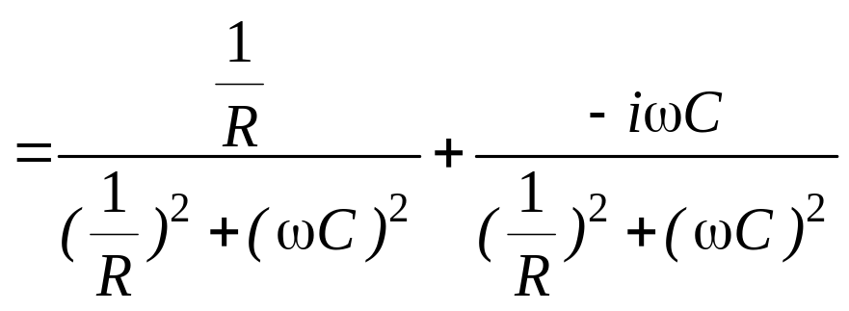
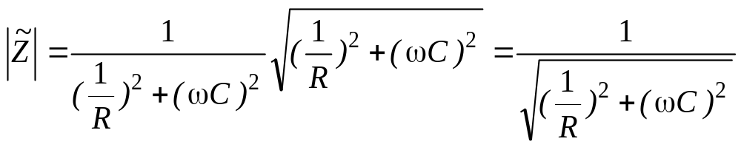

Slide 6
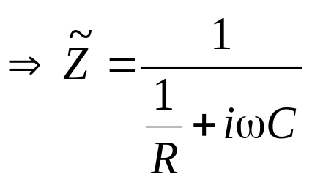
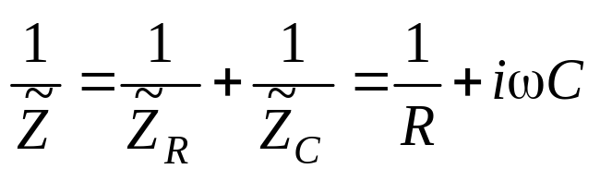
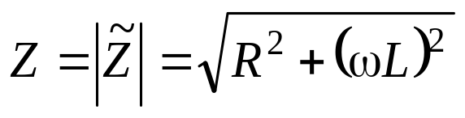
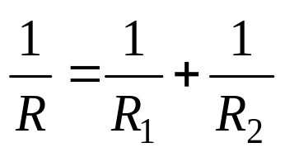

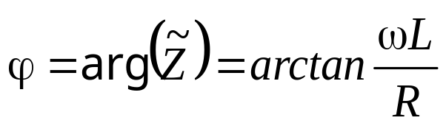
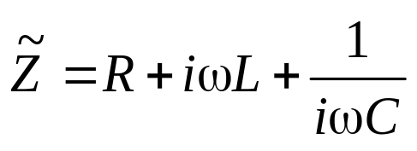
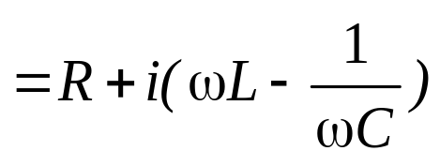
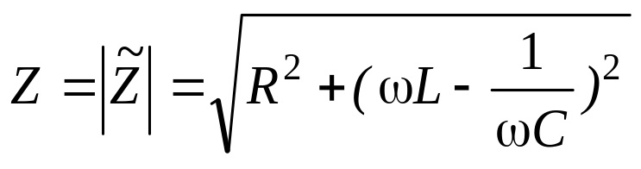
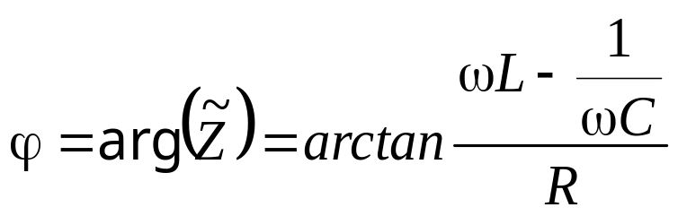
练习：5-44 1,3,7

Slide 7
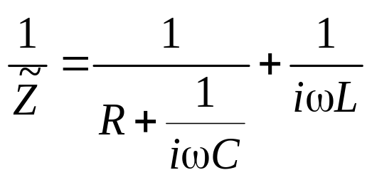


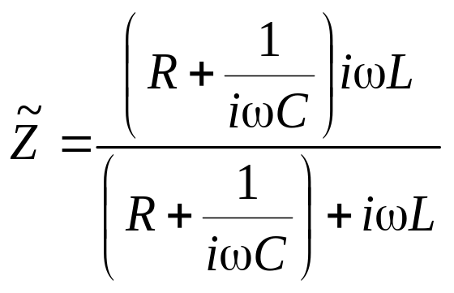
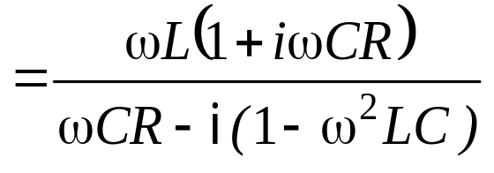
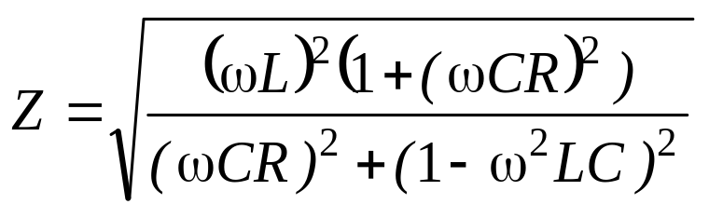

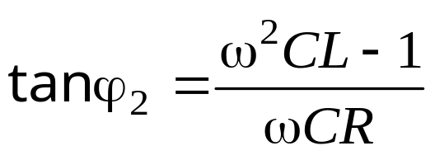
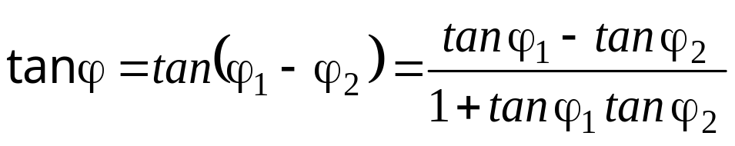
分子幅角
分母幅角

Slide 8

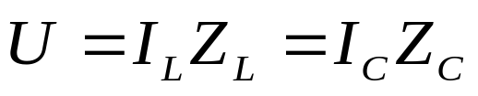


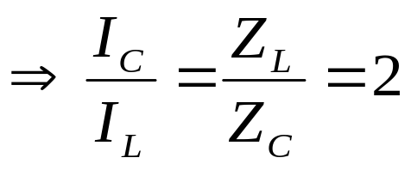
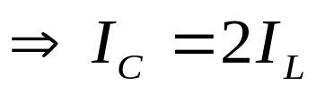

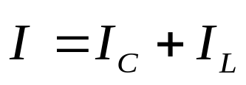
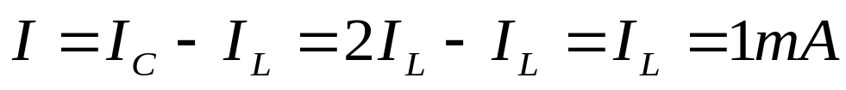
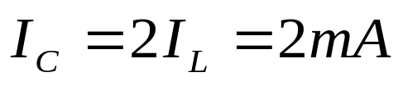
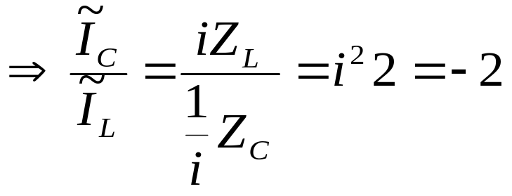
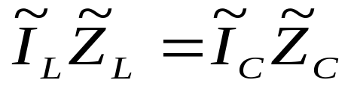




例1（书P395 5-39）
解：

Slide 9











旁路电容：适当搭配的RC并联电路，交流成分主要通过电容支路、直流成分通过电阻支路，
~
RC相移电路：使电压和电流之间的相位差改变一定的数值。
输
入
~
输
出
已知：
要求输出信
号与输入信号间有π/4的相位差，电容应取多大？

Slide 10

滤波电路：能够使某些频率的交流电信号顺利通过，而将另外一些频率的交流电信号阻挡住。
低通滤波电路—能使低频信号顺利通过而将高频信号阻挡住的电路。
~
负
载
高通滤波电路—能使高频信号顺利通过而将低频信号阻挡住的电路。
~
负
载

Slide 11




交流电路的基尔霍夫方程组及其复数形式
基尔霍夫第一方程组
基尔霍夫第二方程组
(1) ±的规定：P348
（2）得到复数结果，必须求出其模和幅角，以便得到有物理意义的具体结论

Slide 12










例1、计算图示电路中输出电压与输入电压大小之比和相位差。

Slide 13





两级低通滤波
两级相移电路

Slide 14




有互感的电路计算
同名端或极性相同—磁通量方向相同时，电流的流入端
电流同名端流入，每个线圈自感电动势和互感电动势方向相同，自感电压和互感电压方向也相同
I
异名端流入，则相反
符号规定：
I
±由电流的方向与回路方向同异确定
同名端流入符号与自感相同

Slide 15













+
+
~
~
1
2
-
-

Slide 16








例2、求端口网络的开路电压
已知： ωL₁= ω L₂=10Ω, ωM=5 Ω, R₁=R₂=6 Ω ,U₁=6V
~

Slide 17











九、交流电功率
瞬时功率
令
有效值
平均功率
（1）纯电阻元件
（2）纯电容或电感元件

Slide 18










（3）普遍情形
二端网络的功率因数
P352 图5-76,77,78,79
十、谐振电路—RL两类元件同时出现在一个电路中，发生谐振的现象
~
~

Slide 19









当 时，阻抗最小，发生谐振
谐振频率
电路呈电感性
电路呈电容性
电路呈纯电阻性
谐振曲线P360 图5-87

Slide 20





~

